Slide 1

Τμήμα Μηχανικών Παραγωγής και Διοίκησης
Δημοκρίτειο Πανεπιστήμιο Θράκης
ΔΙΑΔΙΚΤΥΑΚΗ ΕΦΑΡΜΟΓΗ ΠΑΡΑΚΟΛΟΥΘΗΣΗΣ & ΔΙΑΧΕΙΡΙΣΗΣ
ΕΞΥΠΝΩΝ ΣΥΣΚΕΥΩΝ:
ΣΧΕΔΙΑΣΜΟΣ & ΥΛΟΠΟΙΗΣΗ ΓΙΑ ΕΞΥΠΝΑ ΣΠΙΤΙΑ
Επιβλέπων: Κατσαβούνης Στέφανος, Αναπληρωτής Καθηγητής
Μησσήν Στέφανος
Α.Μ.: 91432
Notes:
Καλησπέρα, ονομάζομαι Μησσήν Στέφανος και σήμερα θα σας παρουσιάσω τη διπλωματική μου εργασία με τίτλο
«ΔΙΑΔΙΚΤΥΑΚΗ ΕΦΑΡΜΟΓΗ ΠΑΡΑΚΟΛΟΥΘΗΣΗΣ & ΔΙΑΧΕΙΡΙΣΗΣ ΕΞΥΠΝΩΝ ΣΥΣΚΕΥΩΝ: ΣΧΕΔΙΑΣΜΟΣ & ΥΛΟΠΟΙΗΣΗ ΓΙΑ ΕΞΥΠΝΑ ΣΠΙΤΙΑ».
Η εργασία εκπονήθηκε υπό την επίβλεψη του κύριου Κατσαβούνη τον οποίο και θέλω να ευχαριστήσω για την υποστήριξη και την πολύτιμη βοήθειά του.

Slide 2


ΠΕΡΙΕΧΟΜΕΝΑ
1
Εισαγωγή
3
Υλικό μέρος και συνδεσμολογία συστήματος
Το πρόβλημα
Η ανάγκη
Στόχοι Διπλωματικής
Συνδεσμολογία Συστημάτων
Συλλογή Δεδομένων
Υπολογισμός κόστους
2
Θεωρητικό Υπόβαθρο εννοιών & εξοπλισμού
4
Σχεδίαση και υλοποίηση διαδικτυακής εφαρμογής
Γλώσσες Προγραμματισμού
Υλικός Εξοπλισμός – Hardware
Πλατφόρμες Ανάπτυξης Λογισμικού
Περιγραφή Βάσης Δεδομένων
Παρουσίαση Λειτουργίας Διαδικτυακής Εφαρμογής
5
Συμπεράσματα
Διαδικτυακή Εφαρμογή Παρακολούθησης & Διαχείρισης
Έξυπνων Συσκευών:
Σχεδιασμός & Υλοποίηση για Έξυπνα Σπίτια
Μησσήν Στέφανος
Α.Μ.: 91432
2
Notes:
Όσο αφορά τις ενότητες της παρουσίασης, αρχικά γίνεται λόγος για το πρόβλημα και την ανάγκη που δημιουργείται καθώς και το πώς η παρούσα διπλωματική εργασία προσεγγίζει το πρόβλημα αυτό ώστε να το επιλύσει.
Έπειτα στην δεύτερη ενότητα, γίνεται μία θεωρητική ανάλυση των γλωσσών προγραμματισμού και του υλικού εξοπλισμού που χρησιμοποιήθηκε καθώς και τις πλατφόρμες ανάπτυξης στις οποίες βασίστηκε η διπλωματική εργασία.
Η Τρίτη ενότητα αφορά τη συνδεσμολογία των συστημάτων αλλά και τον τρόπο λειτουργίας των αισθητήρων για την συλλογή δεδομένων. Στο τέλος αυτής γίνεται ο υπολογισμός του συνολικού κόστους της διπλωματικής εργασίας.
Στην τέταρτη ενότητα περιγράφεται η λειτουργία της βάσης δεδομένων και των πινάκων της και στη συνέχεια αναλύονται οι λειτουργίες της διαδικτυακής εφαρμογής.
Η τελευταία ενότητα αφορά τα συμπεράσματα που παράχθηκαν με την εκπλήρωση της διπλωματικής εργασίας.

Slide 3
Ενότητα 1
ΕΙΣΑΓΩΓΗ

Slide 4






ΕΙΣΑΓΩΓΗ
1
Το Πρόβλημα
Έξυπνες Συσκευές
(Smart Devices)
Έξυπνα Σπίτια
(Smart Homes)
Διαδίκτυο των Πραγμάτων
(IoT)
Διαδικτυακή Εφαρμογή Παρακολούθησης & Διαχείρισης
Έξυπνων Συσκευών:
Σχεδιασμός & Υλοποίηση για Έξυπνα Σπίτια
Μησσήν Στέφανος
Α.Μ.: 91432
4

Slide 5
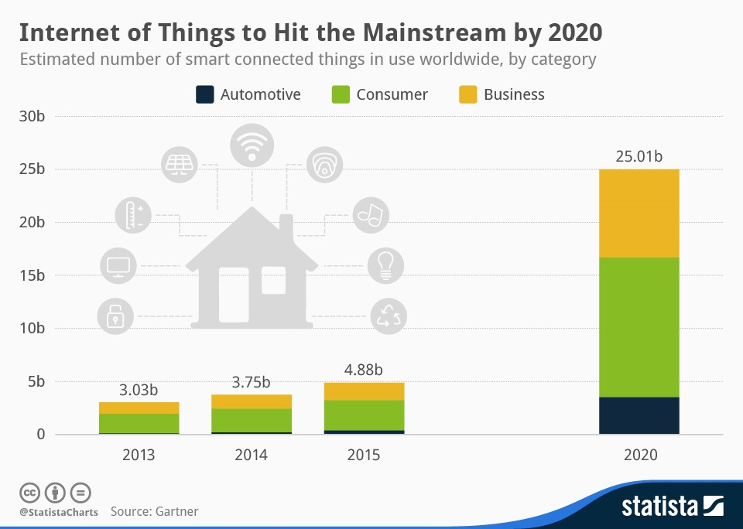
ΕΙΣΑΓΩΓΗ
1
Το Πρόβλημα
Εκτιμώμενος αριθμός συνδεδεμένων
συσκευών μέχρι το 2020:
25.01 δισεκατομμύρια
Εκ των οποίων συσκευές μέσα στα σπίτια:
~
17.3 δισεκατομμύρια
Διαδικτυακή Εφαρμογή Παρακολούθησης & Διαχείρισης
Έξυπνων Συσκευών:
Σχεδιασμός & Υλοποίηση για Έξυπνα Σπίτια
Μησσήν Στέφανος
Α.Μ.: 91432
5

Slide 6





ΕΙΣΑΓΩΓΗ
1
Το Πρόβλημα
Έτος 2025
=
Εξοικονόμηση Ενέργειας
Έξυπνα Σπίτια
Ασφάλεια
Άνεση
Διαδικτυακή Εφαρμογή Παρακολούθησης & Διαχείρισης
Έξυπνων Συσκευών:
Σχεδιασμός & Υλοποίηση για Έξυπνα Σπίτια
Μησσήν Στέφανος
Α.Μ.: 91432
6

Slide 7


ΕΙΣΑΓΩΓΗ
1
Η ανάγκη
Χαρακτηριστικά Ανάγκης
Απαιτήσεις των ανθρώπων
Ανάγκη εύρεσης τρόπου επικοινωνίας μεταξύ του ανθρώπου & έξυπνων συσκευών
Μέγιστη εξοικονόμηση ενέργειας
Τρόπος επίτευξης σκοπού
Ευκολία στην εκμάθηση χειρισμού
Μικρότερο δυνατό κόστος
Αποτελεσματικότητα
Διαδικτυακή Εφαρμογή Παρακολούθησης & Διαχείρισης
Έξυπνων Συσκευών:
Σχεδιασμός & Υλοποίηση για Έξυπνα Σπίτια
Μησσήν Στέφανος
Α.Μ.: 91432
7

Slide 8

ΕΙΣΑΓΩΓΗ
1
Στόχοι Διπλωματικής
Στόχοι
Παρακολούθηση συνθηκών ενός σπιτιού
Αναμετάδοση δεδομένων σε ζωντανό χρόνο
Συλλογή δεδομένων
Πλήρης έλεγχος των έξυπνων συσκευών ενός σπιτιού
Παρουσίαση των δεδομένων με σαφή τρόπο στον άνθρωπο
Μικρότερο δυνατό κόστος κατασκευής του συστήματος
Διαδικτυακή Εφαρμογή Παρακολούθησης & Διαχείρισης
Έξυπνων Συσκευών:
Σχεδιασμός & Υλοποίηση για Έξυπνα Σπίτια
Μησσήν Στέφανος
Α.Μ.: 91432
8

Slide 9

ΕΙΣΑΓΩΓΗ
1
Στόχοι Διπλωματικής
Για να επιτευχθούν οι παραπάνω στόχοι:
Δραστηριότητα 1
Δραστηριότητα 2
Αγορά αισθητήρων θερμοκρασίας & υγρασίας
Δημιουργία Διαδικτυακής Εφαρμογής (Web Application)
Αγορά μικροελεγκτών για την δημιουργία συστήματος
Παρουσίαση των δεδομένων μέσα από αυτή
Συλλογή δεδομένων από επιθυμητούς χώρους του σπιτιού
Δυνατότητα εξαγωγής συμπερασμάτων για την αποτελεσματική χρήση των έξυπνων συσκευών
Διαδικτυακή Εφαρμογή Παρακολούθησης & Διαχείρισης
Έξυπνων Συσκευών:
Σχεδιασμός & Υλοποίηση για Έξυπνα Σπίτια
Μησσήν Στέφανος
Α.Μ.: 91432
9

Slide 10
Ενότητα 2
ΘΕΩΡΗΤΙΚΩΝ ΥΠΟΒΑΘΡΟ ΕΝΝΟΙΩΝ & ΕΞΟΠΛΙΣΜΟΥ

Slide 11









ΘΕΩΡΗΤΙΚΟ ΥΠΟΒΑΘΡΟ
2
Γλώσσες Προγραμματισμού
Γλώσσες Προγραμματισμού που χρησιμοποιήθηκαν:
Διαδικτυακή Εφαρμογή
Τοπικός Διακομιστής
Μικροελεγκτές
HTML 5
PHP 7
C++ *
CSS 3
MySQL
Processing
JavaScript
Wiring
Διαδικτυακή Εφαρμογή Παρακολούθησης & Διαχείρισης
Έξυπνων Συσκευών:
Σχεδιασμός & Υλοποίηση για Έξυπνα Σπίτια
Μησσήν Στέφανος
Α.Μ.: 91432
11

Slide 12



ΘΕΩΡΗΤΙΚΟ ΥΠΟΒΑΘΡΟ
2
Γλώσσες Προγραμματισμού
Βιβλιοθήκες που χρησιμοποιήθηκαν:
BootStrap 4
Charts.JS
JQuery
Διαδικτυακή Εφαρμογή Παρακολούθησης & Διαχείρισης
Έξυπνων Συσκευών:
Σχεδιασμός & Υλοποίηση για Έξυπνα Σπίτια
Μησσήν Στέφανος
Α.Μ.: 91432
12

Slide 13
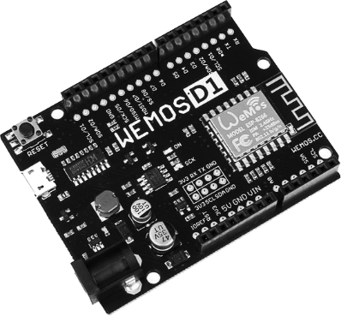
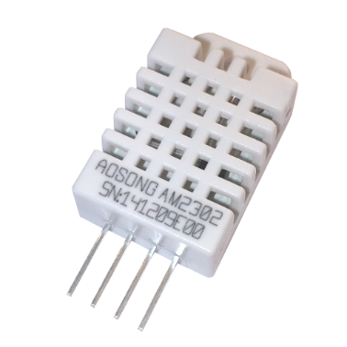
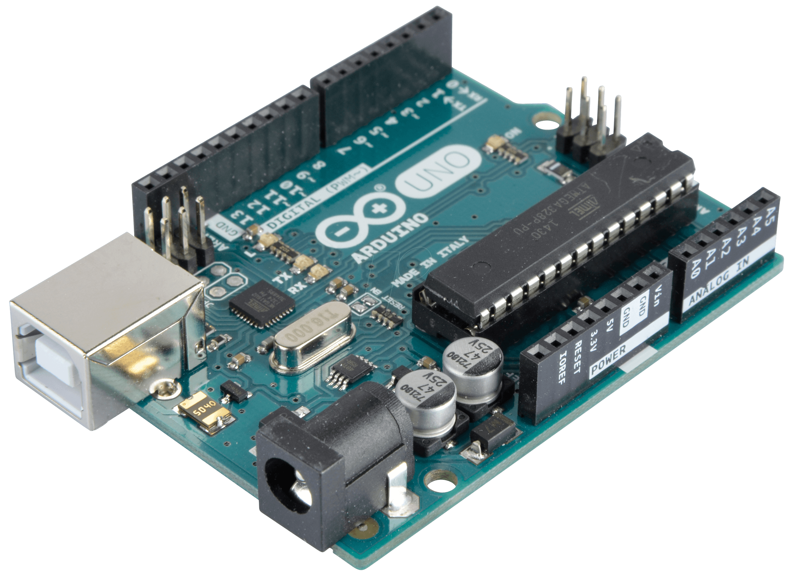
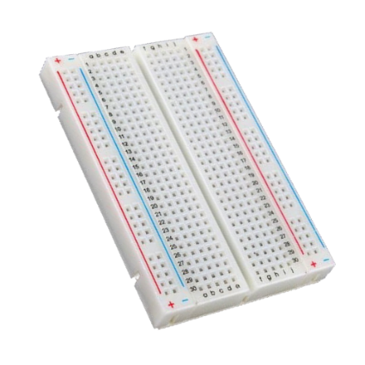
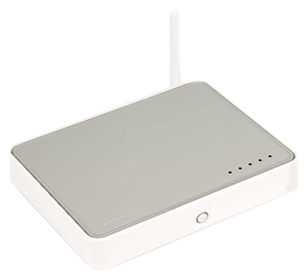
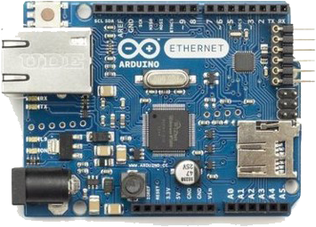
ΘΕΩΡΗΤΙΚΟ ΥΠΟΒΑΘΡΟ
2
Υλικός Εξοπλισμός - Hardware
Arduino Uno Rev3
WeMos D1 R2
DHT 22
Arduino Ethernet Shield
Breadboard 400 pins
Router TG585 v7
Διαδικτυακή Εφαρμογή Παρακολούθησης & Διαχείρισης
Έξυπνων Συσκευών:
Σχεδιασμός & Υλοποίηση για Έξυπνα Σπίτια
Μησσήν Στέφανος
Α.Μ.: 91432
13

Slide 14
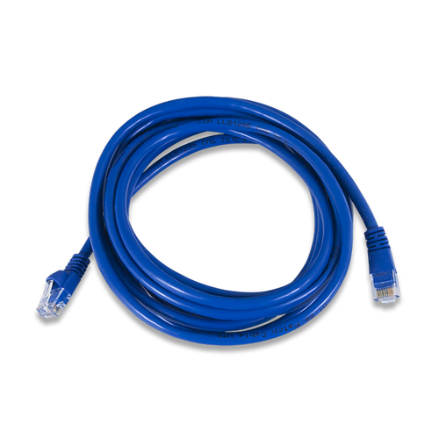
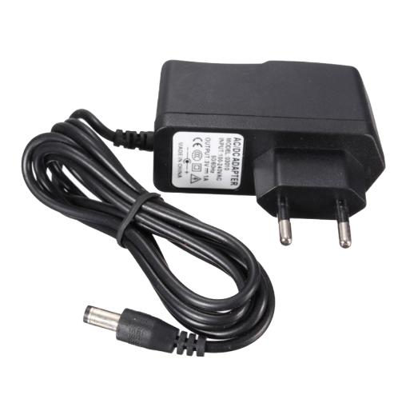
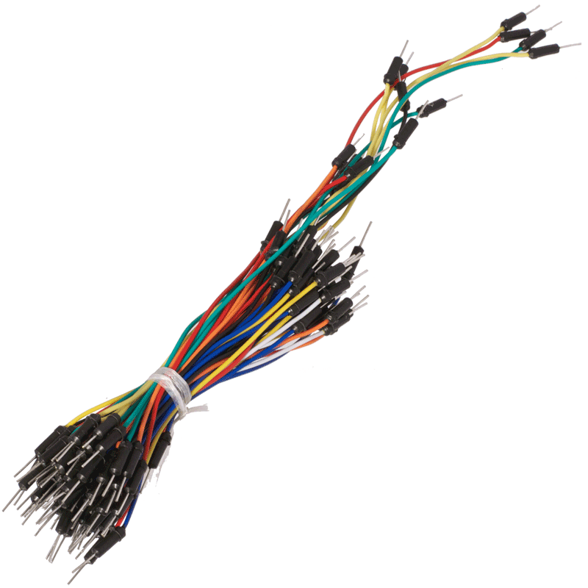
ΘΕΩΡΗΤΙΚΟ ΥΠΟΒΑΘΡΟ
2
Υλικός Εξοπλισμός - Hardware
Καλώδια Jumper
Καλώδιο RJ45 Ethernet
Καλώδια Τροφοδοσίας
Διαδικτυακή Εφαρμογή Παρακολούθησης & Διαχείρισης
Έξυπνων Συσκευών:
Σχεδιασμός & Υλοποίηση για Έξυπνα Σπίτια
Μησσήν Στέφανος
Α.Μ.: 91432
14

Slide 15




ΘΕΩΡΗΤΙΚΟ ΥΠΟΒΑΘΡΟ
2
Πλατφόρμες Ανάπτυξης Λογισμικού
Visual Studio Code
Brackets
Arduino IDE
XAMPP
Διαδικτυακή Εφαρμογή Παρακολούθησης & Διαχείρισης
Έξυπνων Συσκευών:
Σχεδιασμός & Υλοποίηση για Έξυπνα Σπίτια
Μησσήν Στέφανος
Α.Μ.: 91432
15

Slide 16
Ενότητα 3
ΥΛΙΚΟ ΜΕΡΟΣ & ΣΥΝΔΕΣΜΟΛΟΓΙΑ ΣΥΣΤΗΜΑΤΟΣ

Slide 17
ΥΛΙΚΟ ΜΕΡΟΣ & ΣΥΝΔΕΣΜΟΛΟΓΙΑ ΣΥΣΤΗΜΑΤΟΣ
3
Συνδεσμολογία συστημάτων
Διαδικτυακή Εφαρμογή Παρακολούθησης & Διαχείρισης
Έξυπνων Συσκευών:
Σχεδιασμός & Υλοποίηση για Έξυπνα Σπίτια
Μησσήν Στέφανος
Α.Μ.: 91432
17

Slide 18
ΥΛΙΚΟ ΜΕΡΟΣ & ΣΥΝΔΕΣΜΟΛΟΓΙΑ ΣΥΣΤΗΜΑΤΟΣ
3
Συνδεσμολογία συστημάτων
Διαδικτυακή Εφαρμογή Παρακολούθησης & Διαχείρισης
Έξυπνων Συσκευών:
Σχεδιασμός & Υλοποίηση για Έξυπνα Σπίτια
Μησσήν Στέφανος
Α.Μ.: 91432
18

Slide 19
ΥΛΙΚΟ ΜΕΡΟΣ & ΣΥΝΔΕΣΜΟΛΟΓΙΑ ΣΥΣΤΗΜΑΤΟΣ
3
Συλλογή Δεδομένων
Διαδικτυακή Εφαρμογή Παρακολούθησης & Διαχείρισης
Έξυπνων Συσκευών:
Σχεδιασμός & Υλοποίηση για Έξυπνα Σπίτια
Μησσήν Στέφανος
Α.Μ.: 91432
19

Slide 20
ΥΛΙΚΟ ΜΕΡΟΣ & ΣΥΝΔΕΣΜΟΛΟΓΙΑ ΣΥΣΤΗΜΑΤΟΣ
3
Υπολογισμός Κόστους
Υλικό | Ποσότητα | Τιμή μονάδας (€)
Arduino Uno Rev3 + USB Καλώδιο | 1 | 20,00
WeMos D1 R2 + microUSB καλώδιο | 1 | 12,00
Ethernet Shield W5100 | 1 | 16,20
Αισθητήρας DHT22/AM2302 | 2 | 7,00
Mini Solderless Breadboard 400 | 2 | 3,00
Jumper Wires (65 κομμάτια) | 1 | 3,50
Ethernet RJ45 cable | 1 | 5,00
Ακρυλική βάση | 2 | 2,80
Σύνολο: 79,50€
Συνολικό Κόστος Συστήματος
Διαδικτυακή Εφαρμογή Παρακολούθησης & Διαχείρισης
Έξυπνων Συσκευών:
Σχεδιασμός & Υλοποίηση για Έξυπνα Σπίτια
Μησσήν Στέφανος
Α.Μ.: 91432
20

Slide 21
Ενότητα 4
ΣΧΕΔΙΑΣΗ & ΥΛΟΠΟΙΗΣΗ ΤΗΣ ΔΙΑΔΙΚΤΥΑΚΗΣ ΕΦΑΡΜΟΓΗΣ

Slide 22
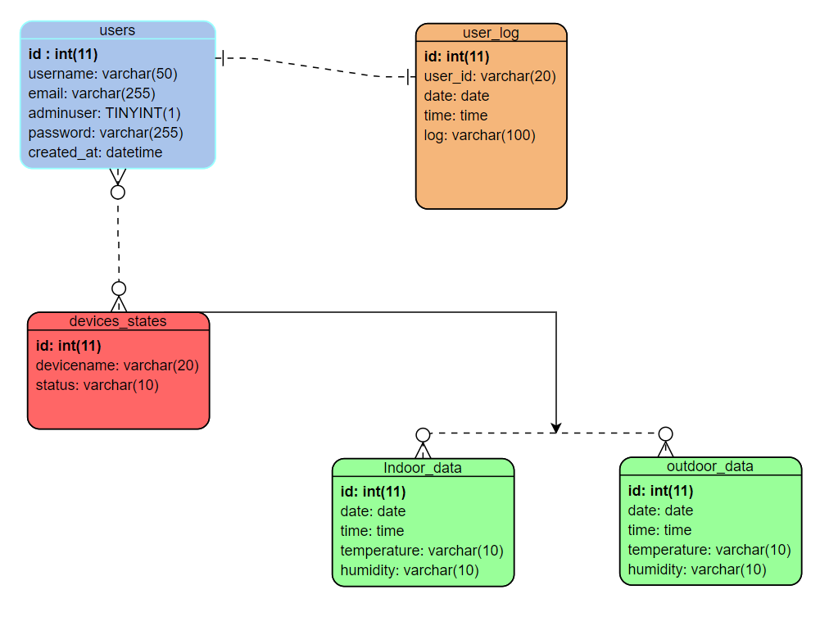
ΥΛΙΚΟ ΜΕΡΟΣ & ΣΥΝΔΕΣΜΟΛΟΓΙΑ ΣΥΣΤΗΜΑΤΟΣ
4
Περιγραφή Βάσης Δεδομένων
1 Βάση Δεδομένων:
smart_homie
5 Πίνακες:
users
user_log
devices_states
indoor_data
outdoor_data
Διαδικτυακή Εφαρμογή Παρακολούθησης & Διαχείρισης
Έξυπνων Συσκευών:
Σχεδιασμός & Υλοποίηση για Έξυπνα Σπίτια
Μησσήν Στέφανος
Α.Μ.: 91432
22

Slide 23
Ενότητα 5
ΣΥΜΠΕΡΑΣΜΑΤΑ

Slide 24




5
ΣΥΜΠΕΡΑΣΜΑΤΑ
Δημιουργία οικονομικής συσκευής καταγραφής
Δημιουργία Διαδικτυακής εφαρμογής η οποία είναι εύκολη στη χρήση της
Αντικατάσταση φυσικής παρουσίας στο χώρο
Χρήση μικροελεγκτών αλλά και αισθητήρων ανοικτού κώδικα
Διαδικτυακή Εφαρμογή Παρακολούθησης & Διαχείρισης
Έξυπνων Συσκευών:
Σχεδιασμός & Υλοποίηση για Έξυπνα Σπίτια
Μησσήν Στέφανος
Α.Μ.: 91432
24

Slide 25

ΕΥΧΑΡΙΣΤΩ ΠΟΛΥ ΓΙΑ ΤΟΝ ΧΡΟΝΟ ΣΑΣ!
ΕΡΩΤΗΣΕΙΣ
Notes:
asdads

